Slide 1

海報進度
洪芷葳 41071205H

Slide 2
鍵盤俠
怎麼判斷是否有人會受傷？有依據嗎？
發想圖：議題
有人認為只要會傷害到任何一個人的玩笑就不該出現
有人認為什麼玩笑都應該可以開
自由和傷害的界線在哪？
開玩笑的界線在哪？
有人笑有人哭
自我審查
像一座大牢
言論審查
只有上位者的聲音
人或言論會被消失
言論自由
白色恐怖
右派對左派大規模肅清
紅色恐怖
共產黨對反共人士肅清

Slide 3
發想圖：議題→元素
鍵盤
螢幕
點讚倒讚
留言
網路上的言論
EMOJI
網路上的仇恨言論
傷害
槍
子彈
美工刀
繩索
悲傷的情緒

Slide 4

言論像被囚禁的鳥一樣不自由

Slide 5



仇恨言論像武器一樣

Slide 6

網路上的一舉一動都可能造成傷害

Slide 7

鍵盤俠的威力跟手榴彈一樣

Slide 8
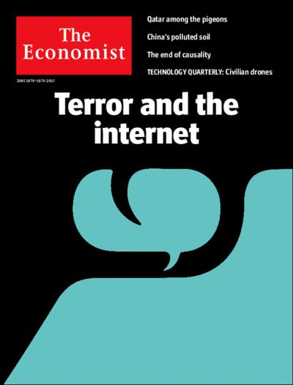
網路言論的向板機一樣可以向人發起傷害

Slide 9
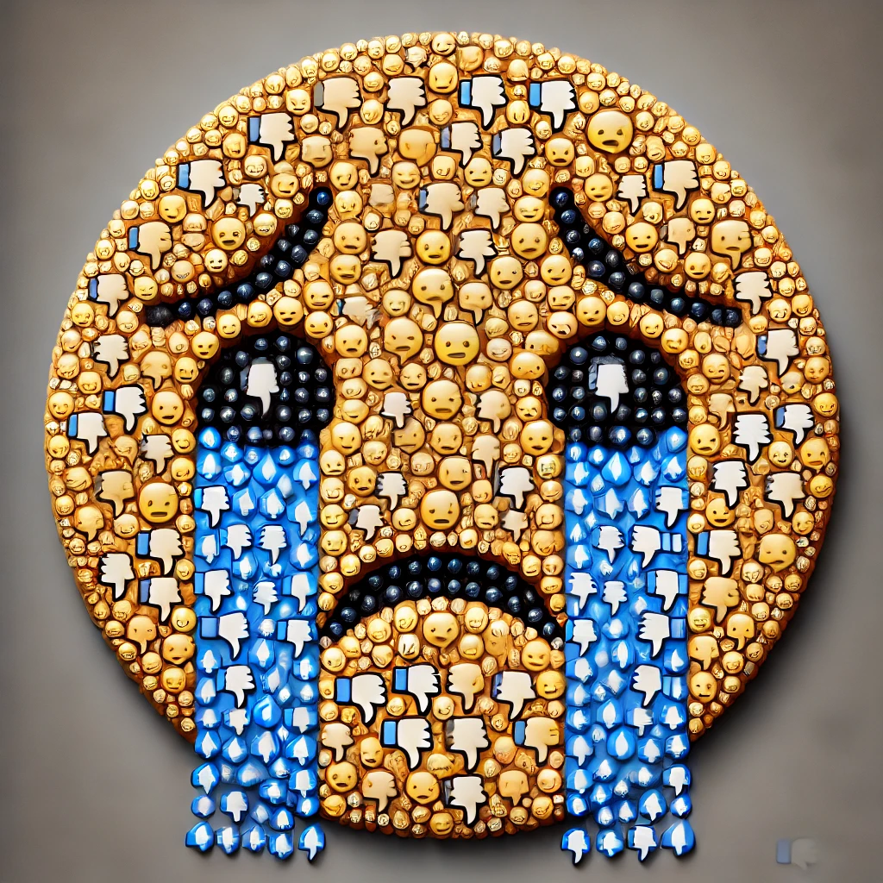
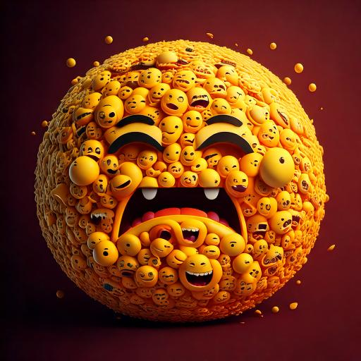
過程：AI構想圖

Slide 10
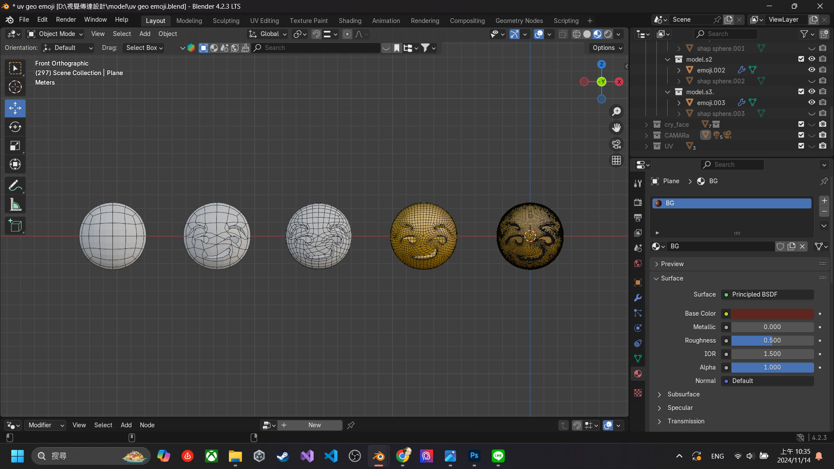
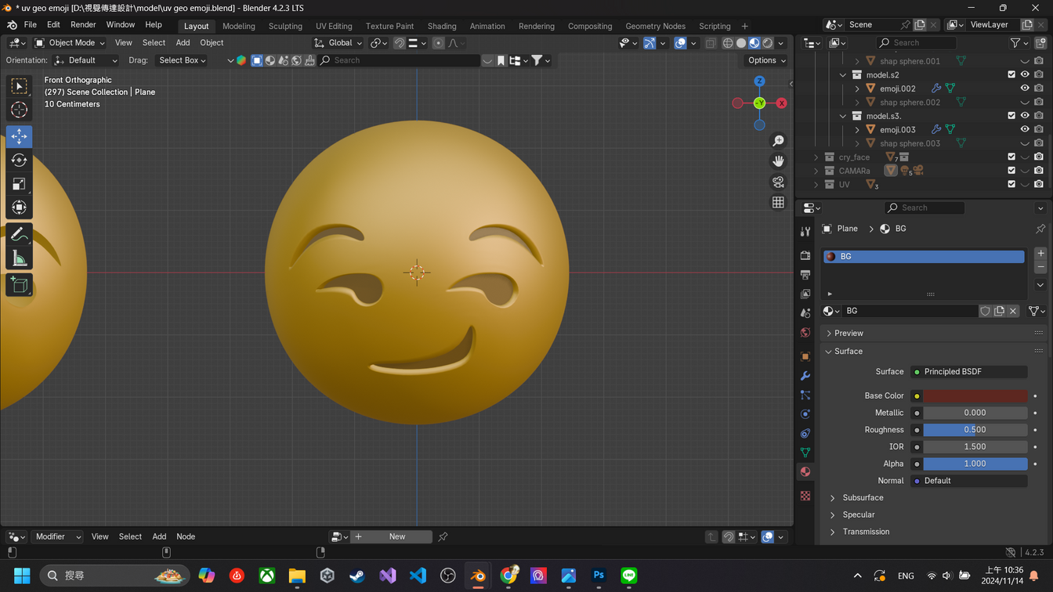
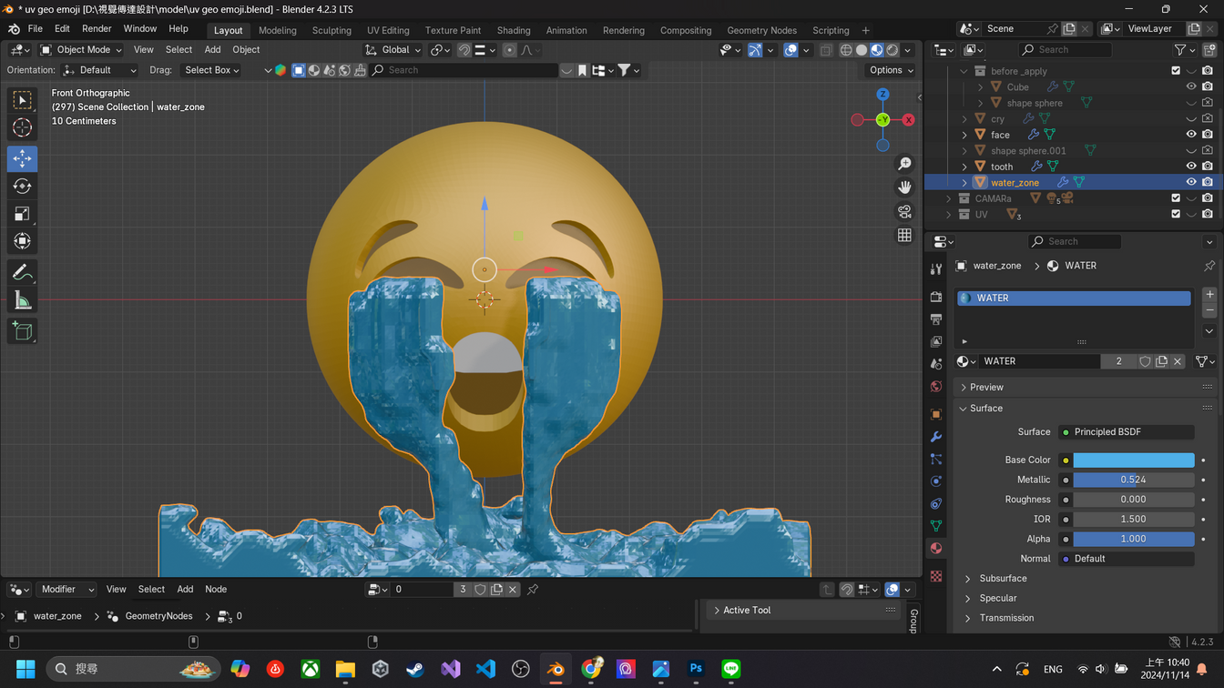
過程：建模

Slide 11
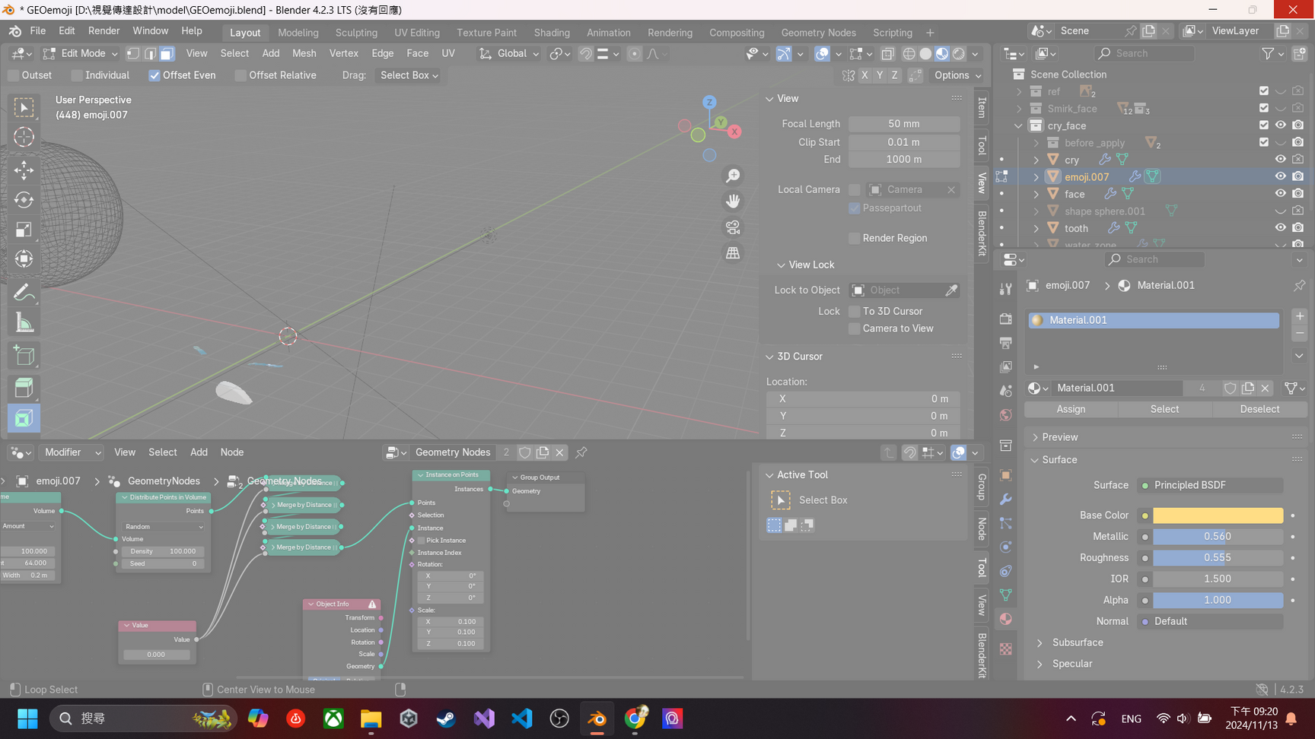
過程：電腦反覆去世

Slide 12
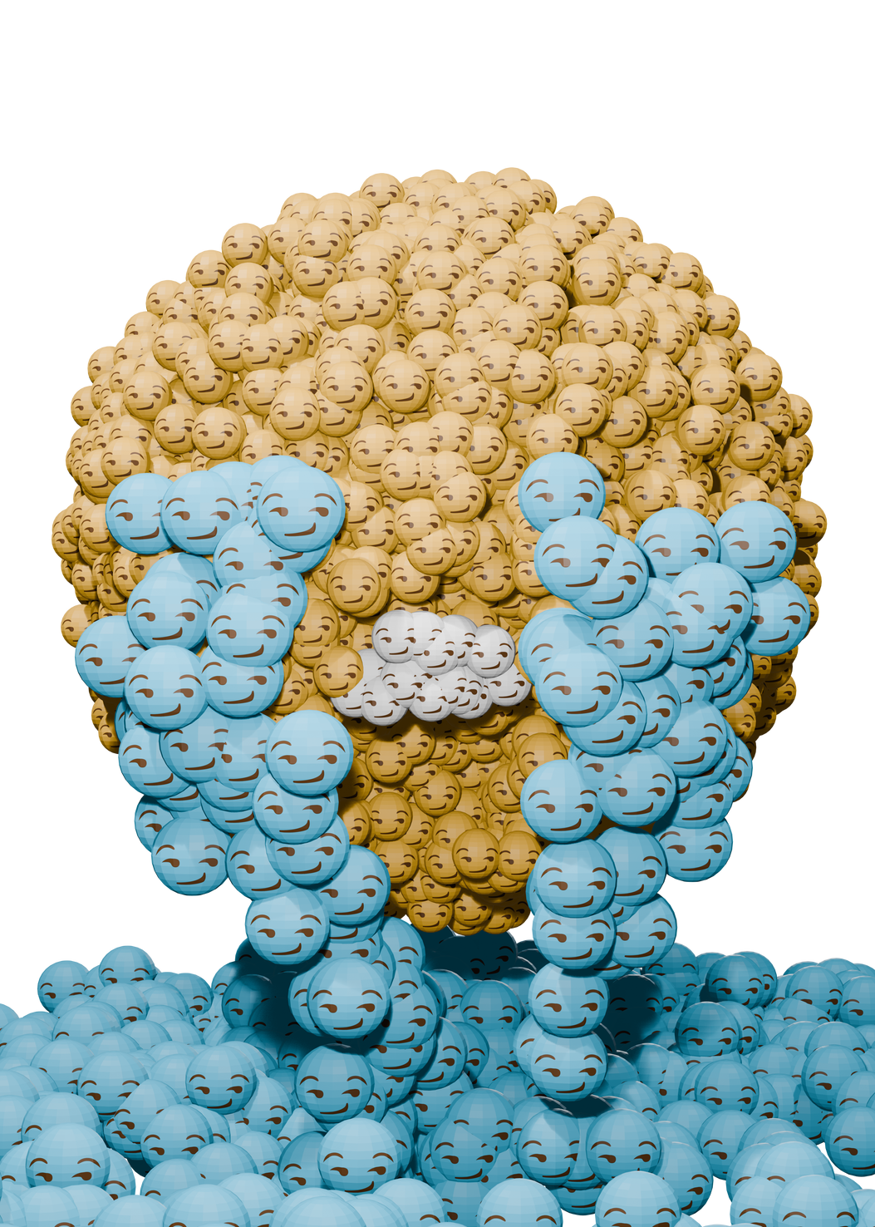
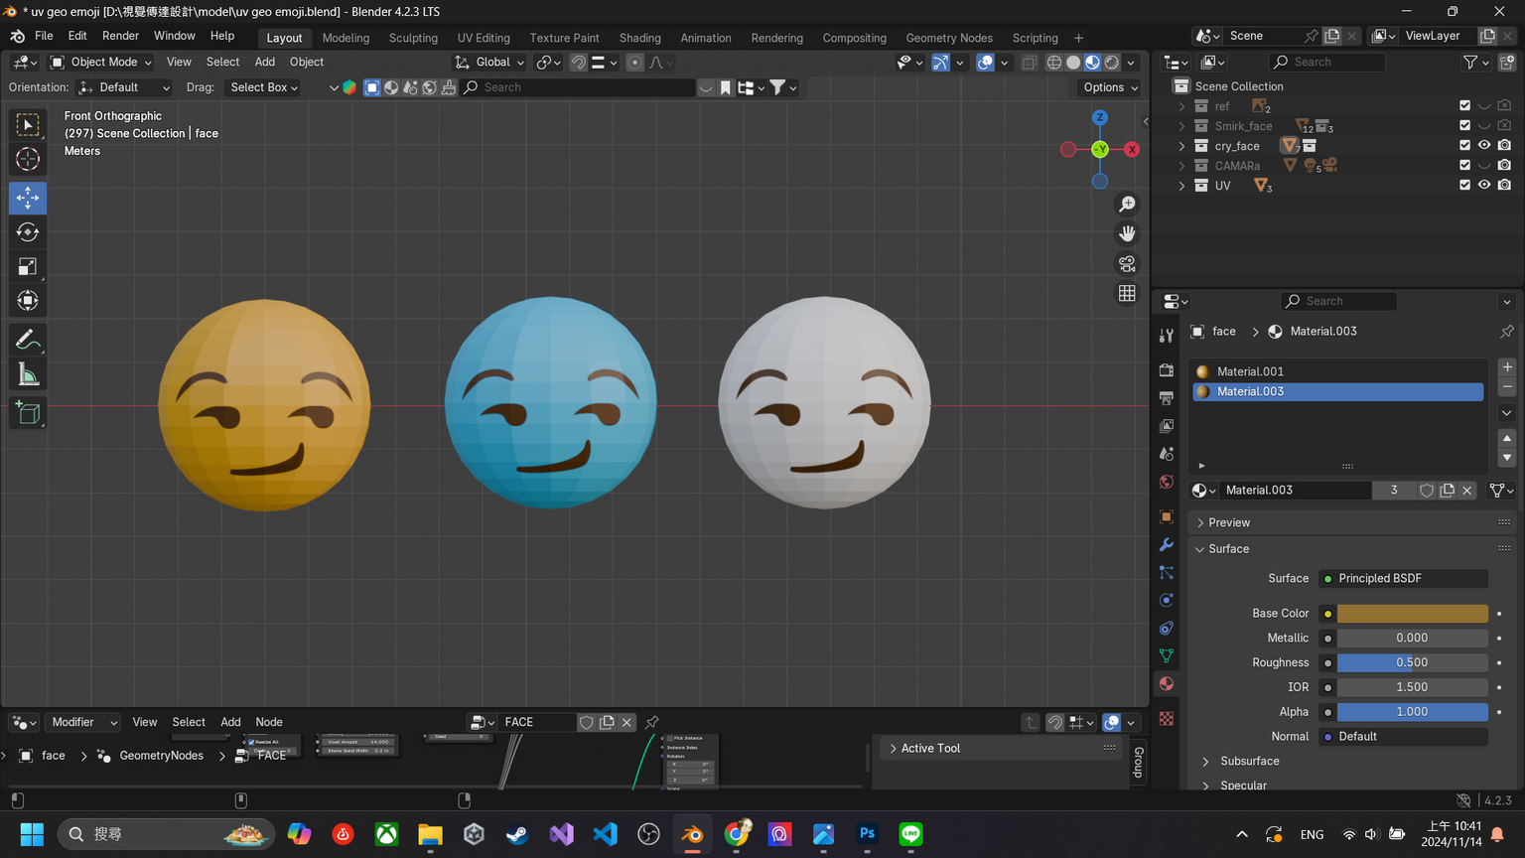
過程：折衷

Slide 13
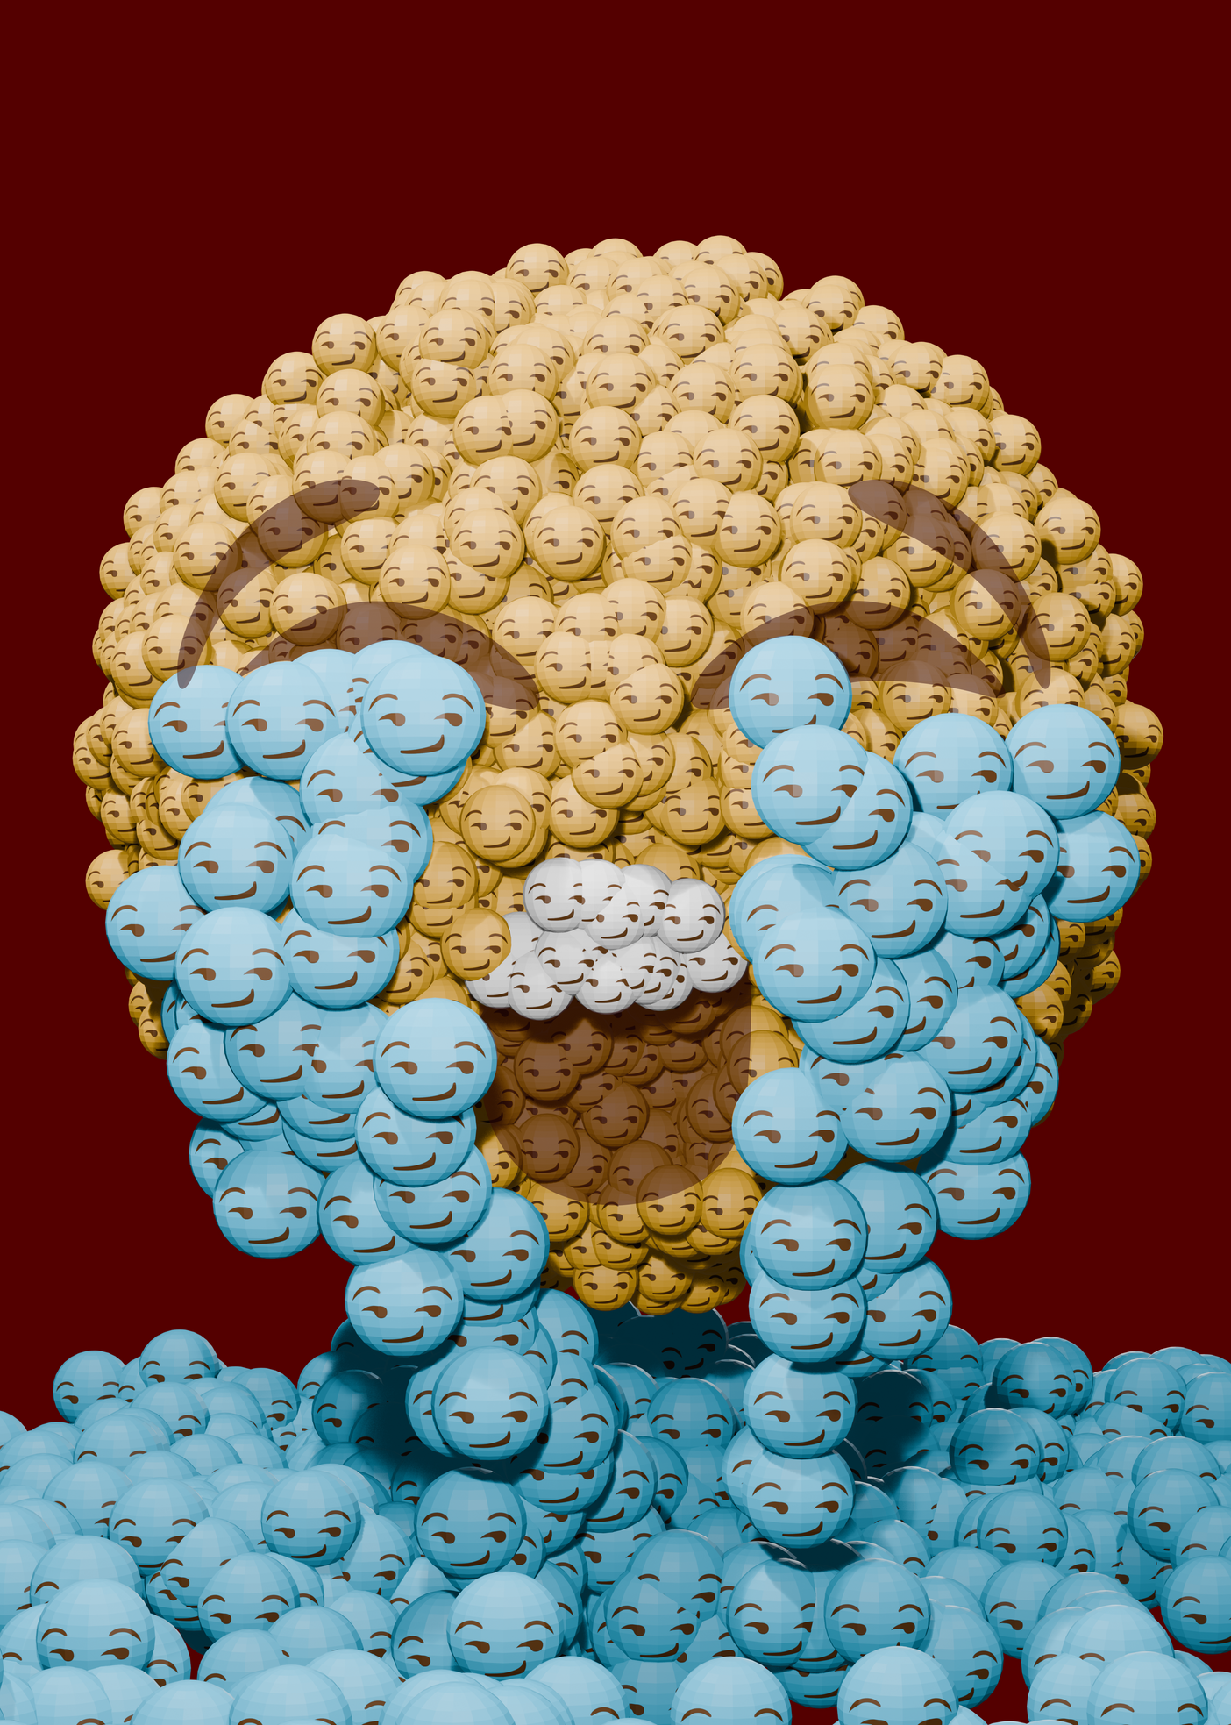
過程：目前

